Slide 1



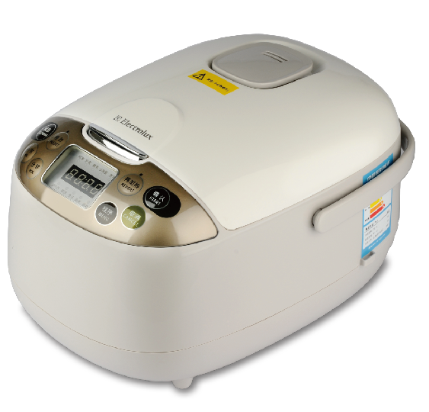
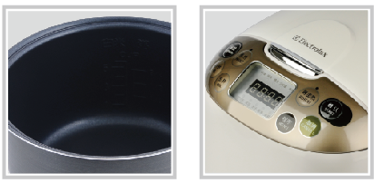
EGC2000
微电脑电饭煲
市场参考价：1088.00
批发价：324.0
产品参数：600W 3L
装箱明细：2pcs/箱
产品尺寸：39.5×28.5×24cm
LED四位数码显示
可拆内盖和排气阀
IMD面板

